Slide 1
诺华公司介绍
演讲者
XX年XX月XX日
部门
审批码CAC0066425-133534，有效期为2026-05-09至2027-05-08，资料过期，视同作废

Slide 2
诺华是一家创新药物公司
国际业务
美国业务
国际业务
国际业务
运营部
运营部
全球职能部门
运营部
103亿美元
545亿美元
药品研究与开发
核心研发投入（2025年）¹
净销售额（2025年）
全球职能部门
全球职能部门
美国业务
美国业务
¹ 1 本报告包含不属于国际财务报告准则（IFRS）的指标，如固定汇率和核心研发支出。对于诺华非IFRS指标的定义，以及包括调节表在内的更多细节参见诺华2024年度报告“运营和财务回顾及展望第5条”。
Notes:
诺华是一家全球领先的创新药物公司。图中组织单元代表了诺华研究-开发-生产-商业化完整链条的各个部分。
研发是诺华的基石。诺华在研发方面的投入在全球顶级公司中一直位列前茅。我们的研发横跨两个单元。生物医学研究部负责从概念到早期临床评估的药品发现与开发 ，同时与外部学术与行业伙伴合作、聚焦共同关注的领域。药品开发部负责潜在新药的后期临床开发，包括开展大规模的临床试验以及引导新药注册申请与上市。
运营部：包括我们在全球的30多个生产供应网络，为有需要的患者在需要的时间提供高品质药品；同时还包括技术、服务和解决方案团队，以赋能全球77,000余名员工充分开展工作。
全球职能部门：在特定专业领域为公司提供支持，包括财务、人力资源、法律、道德、风险与合规、企业事务、内部审计以及战略与增长。

Slide 3
诺华成立30年发展历程
1996
山德士和汽巴-嘉基合并，成立诺华
2000
诺华与阿斯利康农业业务合并，成立先正达
2002
诺华生物医学研究中心在美国马萨诸塞州的剑桥成立
2011
诺华收购爱尔康
2018
诺华收购AveXis、AAA和Endocyte，拓展基因疗法与放射配体疗法平台
诺华出售与葛兰素史克合资成立的消费者保健公司
2020
诺华收购The Medicines Company，拓展xRNA平台
2020年以来，140余款诺华创新药物在欧盟、美国、日本和中国获批
2023
诺华剥离山德士
2023年以来，诺华完成50多项战略交易，推进产品管线
诺华巴塞尔园区项目启动
诺华联合世界卫生组织发起抗疟疾行动
2001
诺华收购葛兰素史克肿瘤业务；设立消费者保健合资公司
诺华剥离动物保健业务2015
基因组研究中心
在圣地亚哥成立
1999
诺华将仿制药业务统一至旗下山德士
2003
诺华产品惠及全球超3亿人
2025
诺华剥离爱尔康
2019
诺华出让罗氏公司股权2021
Notes:
2026年，诺华迎来公司成立30周年。凭借250余年的科学与产业创新积淀，诺华不断发展壮大。
诺华的前身可追溯至250多年前，在染料、化学品及药品领域持续开发创新产品。随着科技进步带来新机遇，诺华积极推动业务转型，造福人类健康。
自2015年以来，诺华通过战略性收购及剥离非核心业务，进一步聚焦企业使命，即“创想医药未来，改善人们生活质量，延长人类寿命”，并不断增强我们在放射配体疗法、RNA疗法以及基因与细胞疗法等核心领域的能力。我们已将诺华从一家医疗健康综合企业成功转型为一家创新药公司，并于2023年10月完成了山德士仿制药及生物类似药业务的分拆，这也标志着这一转型进程达到重要里程碑。
进入新阶段，诺华的资本配置与管理方向完全聚焦创新药领域。依托扎实的战略布局，公司具备实现收入与利润持续增长的坚实基础，并将致力于新一代药物研发，持续提升全球健康水平。

Slide 4
我们坚守使命，以明确的价值观践行企业文化
使命
创想医药未来，改善生活质量，延长人类
寿命
愿景
成为全球最具价值和最值得信赖的医药健康企业
价值观
激发、求知、赋能、诚信
Notes:
我们的使命是创想医药未来，改善生活质量，延长人类寿命。我们以创新科技解决社会面临的一些最具有挑战性的医疗健康问题。我们探索和开发突破性的疗法，并通过新方式惠及尽可能多的人。
我们的愿景是成为全球最具价值和最值得信赖的医药健康企业——价值不仅仅来自于我们的业务表现，而且也来自于我们的创新为患者和社会带来的深刻影响。
我们的价值观与行为准则体现了我们的文化，助力我们实现我们的企业使命。我们鼓励所有诺华员工，在坚持诚信的前提下，激发工作热情、乐于求知、充分赋能。​
​
​
​
​
​
​

Slide 5
全球数亿人受益于我们的药物
>3亿
~120个
患者
受益于诺华产品¹
国家和地区
诺华产品覆盖的区域
^{1包括诺华在全球注册并商业化的所有药品，含成熟品牌产品。}
Notes:
我们坚守使命，创造价值，改善全球数百万人的生活。
2025年，全球超过3亿患者受益于诺华的药物。
我们的产品面向绝大多数重大疾病领域，覆盖约120个国家和地区。

Slide 6
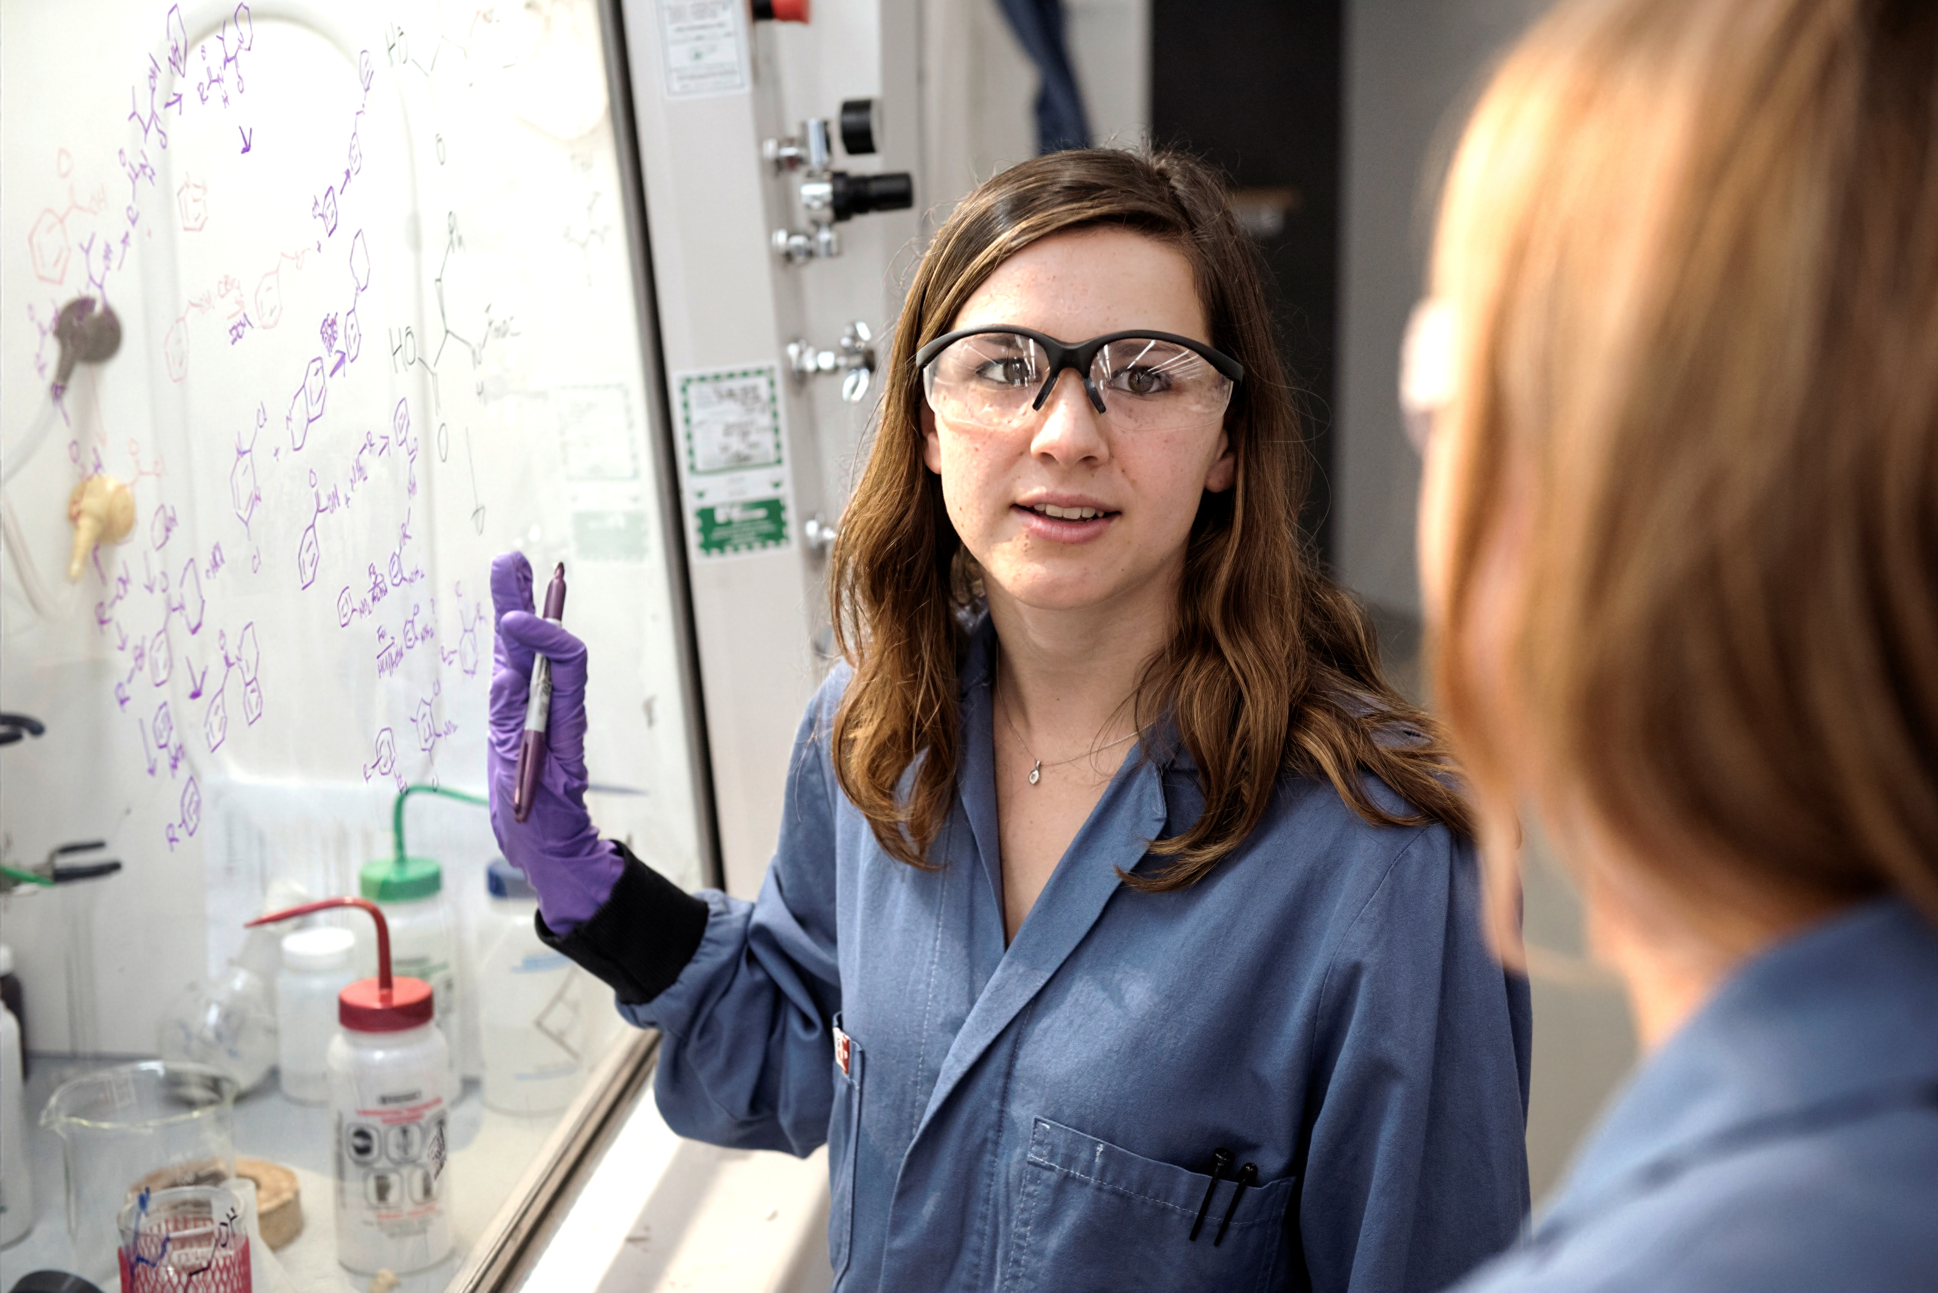

我们的战略
通过在研发方面的技术领先优势和创新的可及性举措，提供能够减轻社会最大疾病负担的高临床价值药物
聚焦
重点
执行
核心治疗领域 心血管、肾脏及代谢，肿瘤，免疫， 神经科学
关键技术平台 化学疗法、生物疗法、 xRNA疗法、放射配体疗法、基因与细胞疗法
4个重点区域 美国、中国、德国、日本
加速增长并实现回报
巩固基石
卓越运营
提供高临床价值药物（包括新产品卓越上市）
释放员工潜能
拓展数据科学与技术
与社会建立互信
推动效率提升与资源敏捷配置
提高研发产出
Notes:
作为一家专注于创新药物的企业，我们的战略是通过在研发方面的技术领先优势和创新的可及性举措，提供能够减轻社会最大疾病负担的高临床价值药物。
我们将在战略重点领域投入大部分时间、精力和资源。
我们关注患者需求紧迫的四大核心治疗领域：心血管、肾脏及代谢，肿瘤，免疫，神经科学。专注的战略使我们能够深挖这些领域，寻找治疗和治愈疾病的新方法，早期干预慢性疾病，改善患者的生活质量。
我们具有深度和规模优势来探索、开发和商业化新疗法的技术平台：两个已成熟的平台(化学疗法、生物疗法)以及三个较新的平台(xRNA疗法、放射配体疗法、基因与细胞疗法)，代表了未来增长的关键。
我们专注于我们的重点区域：美国、中国、德国和日本——这些市场合计将占据全球医疗卫生支出预期增长的大部分。除了这些战略优先区域，我们仍将继续在全球其他市场开展业务。
我们的战略优先事项决定了我们如何执行公司战略。
提供高临床价值药物: 在现有产品组合持续强劲推动下，我们的目标是促进增长，以及即将推出的关键新产品。
巩固基石： 我们将继续对长期成功的基石进行投资，包括强化我们的企业文化，在整个价值链中发展人工智能，以及与利益相关方和社会建立信任。
追求卓越运营
在竞争日益激烈的环境中，我们正通过简化流程和降低成本来提升效率与决策效能，同时持续为患者、医疗体系和社会带来回报并创造价值。

Slide 7

提供高临床价值药物
我们致力于探索和开发针对癌症、心血管、免疫和神经系统等疾病领域的新疗法，并大规模提供给尽可能多的患者
关键数据 | 2025
103亿美元
核心研发投入¹
1.42亿美元
用于研究治疗疟疾和被忽视的热带病的新药
29
在美国、欧盟、中国和日本递交的新药及新适应症注册申请²
20 000+
研发人员
36
进行中的III期临床项目
29
在美国、欧盟、中国和日本获批的新药及新适应症²
1 核心业绩不属于国际财务报告准则（IFRS）的指标。不属于IFRS指标的定义参见”诺华2025年第四季度及全年简明财务报告第47页”。
2包括小分子或生物制剂；现有活性药物成分（API）的新固定剂量组合；以及被视为针对新的病种或新治疗方法的靶向适应症（如一线与二线用药）。
Notes:
提供创新药是我们作为一家企业的使命和价值创造的核心：改善人们生活质量，延长人类寿命。
我们的研发战略基于贯穿研究、开发和商业化全过程的端到端方法。从潜在疗法的构思起始，到临床开发和上市，我们的研究、开发和商业团队紧密协作，为患者提供创新药物。
我们持续进行重大投资，以支持我们的研发战略。2025年，我们的核心研发投入为103亿美元，而上一年为93亿美元。
2025年，我们在美国、欧盟、中国和日本共获得29项批准，并在重点市场提交了29项监管审批申请，同时多项后期阶段数据读出为进一步上市铺平了道路。
我们也在努力推进开发主要影响医疗服务欠缺的中低收入国家和地区患者的创新药。2025年，我们在疟疾和被忽视热带疾病的研发方面投入了1.42亿美元，以支持我们的全球健康项目。

Slide 8
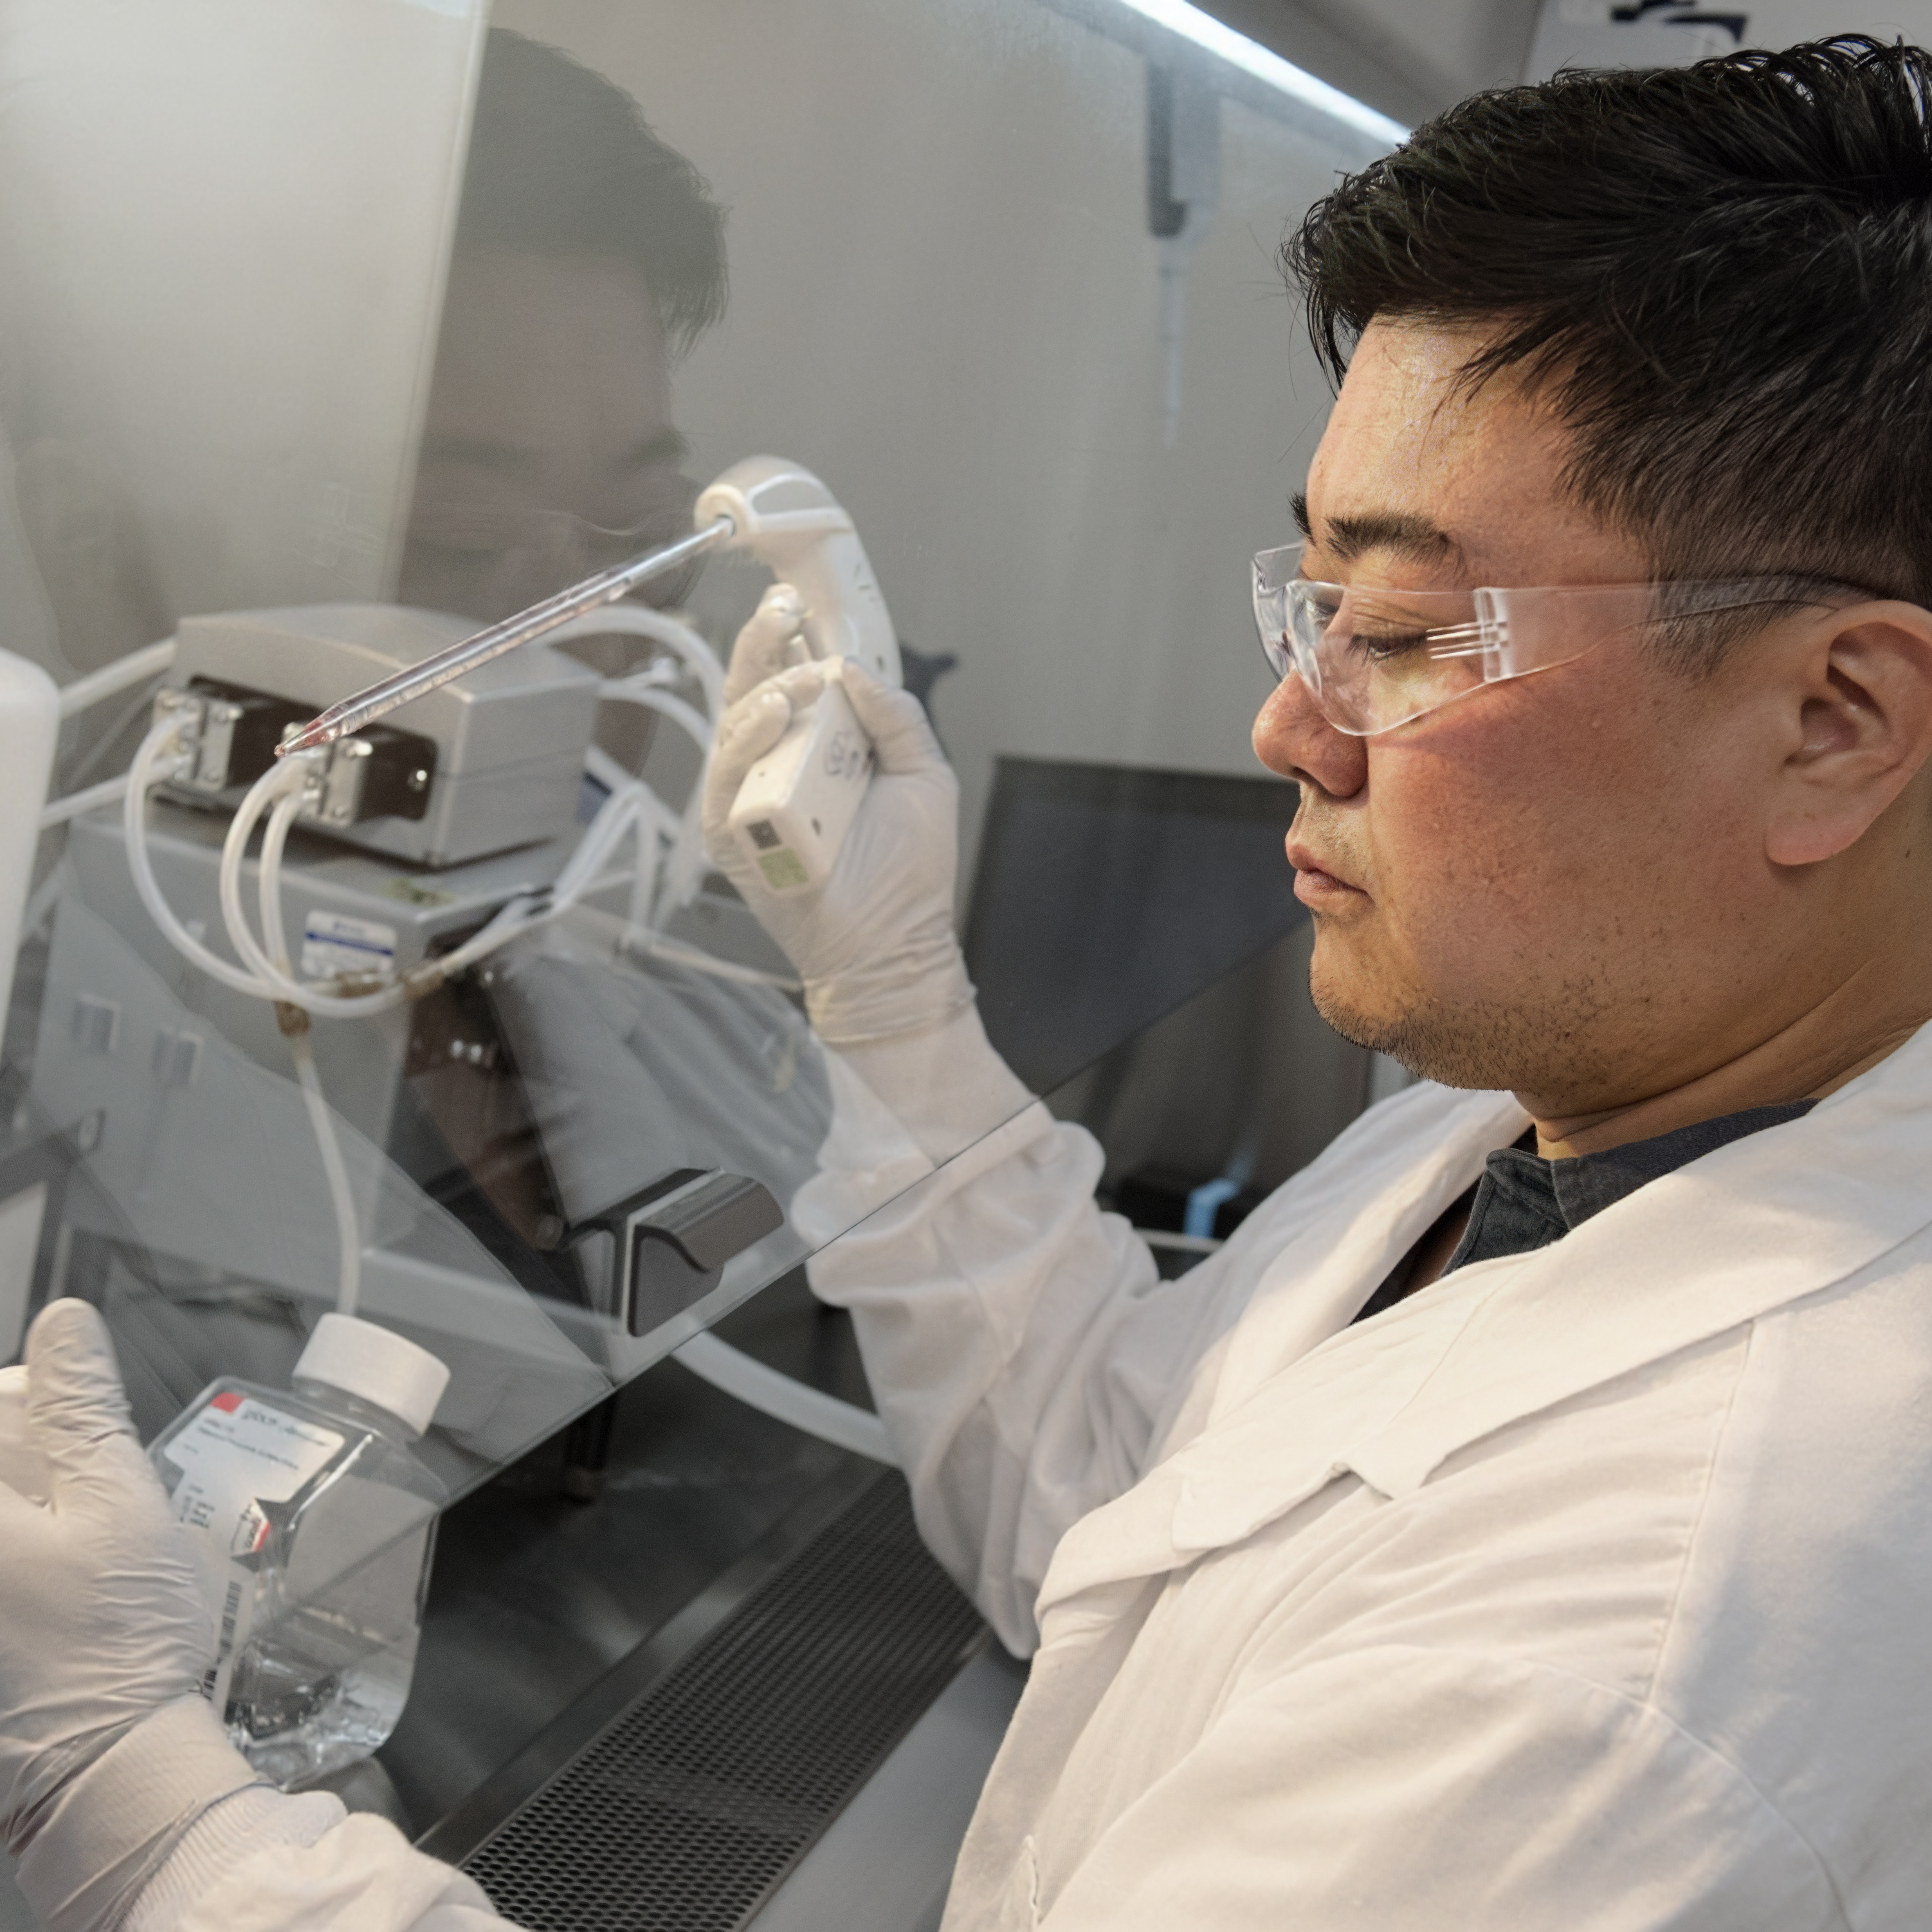

巩固我们的基础
释放员工潜能
拓展数据科学与技术
与社会建立互信
我们持续推进企业文化建设，确保每一位员工都受到使命的激发，共同推动创新
我们利用数据科学与技术探索疾病治疗新方法，改善运营，支持患者和医疗专业人士
我们致力于在全球提升诺华药品的可及性，并在我们的运营中遵循高标准的道德准则
关键数据 | 2025
#1
药品可及性指数排名¹
AAA
2025摩根士丹利资本国际指数（MSCI）ESG评级
98%
已接受并通过了道德准则培训的员工比例
77 052
诺华正式员工数
295%
2019年以来，我们的战略创新疗法在中低收入国家和地区的患者人数增加百分比
49%
气候保护双A认证
连续四年在CDP气候变化与水安全门类获评双A级
管理层女性占比
138
员工国籍数
^{1药品可及性指数每两年发布一次，最新结果来自2024年。}
Notes:
释放员工潜能
我们不断推进企业文化建设，将其作为推动创新和业绩发展的驱动力。我们鼓励所有诺华员工激发工作热情、乐于求知、充分赋能，推动创新及业务发展。我们致力于打造一支灵活、多元化的员工队伍，并确保我们吸引和留住面向未来发展的人才。
我们还实现了管理层的性别平衡，截至2025年底，全球管理层女性占比为49%。
拓展数据科学与技术
我们正在为系统和流程打造强大的数据、数字和IT基础。作为我们整体战略的一部分，我们专注于能够在全球推广并产生最大影响的优先项目。
与社会建立互信
诺华的长期成功取决于与社会建立互信。
我们相信，每位患者都应该从我们的药物中受益，无论他们住在哪里或他们的社会经济状况如何。我们与合作伙伴共同努力，寻找新的途径，以更快的速度将诺华的创新药物带给全球更多的人。
我们承诺为每一种推出的新药实施全球可及性战略。我们的战略基于诺华的可及性原则，通过该原则我们采用多种方法来服务需求未被满足的患者，包括创新的定价和准入模式、较早地在中低收入国家推出新药，以及采取措施强化医疗卫生系统，这也反映了世界医疗卫生挑战的规模和复杂性。
我们致力于保持高水平的道德标准，维护人权，并在整个价值链中降低社会和环境风险。我们的方法以《道德准则》为基础，该准则适用于所有员工，并通过内部政策、控制措施以及针对第三方的标准加以强化。
我们认识到地球健康与患者健康之间的联系，并且通过努力实现气候和自然方面的宏伟目标，尽量减少对环境的影响。

Slide 9
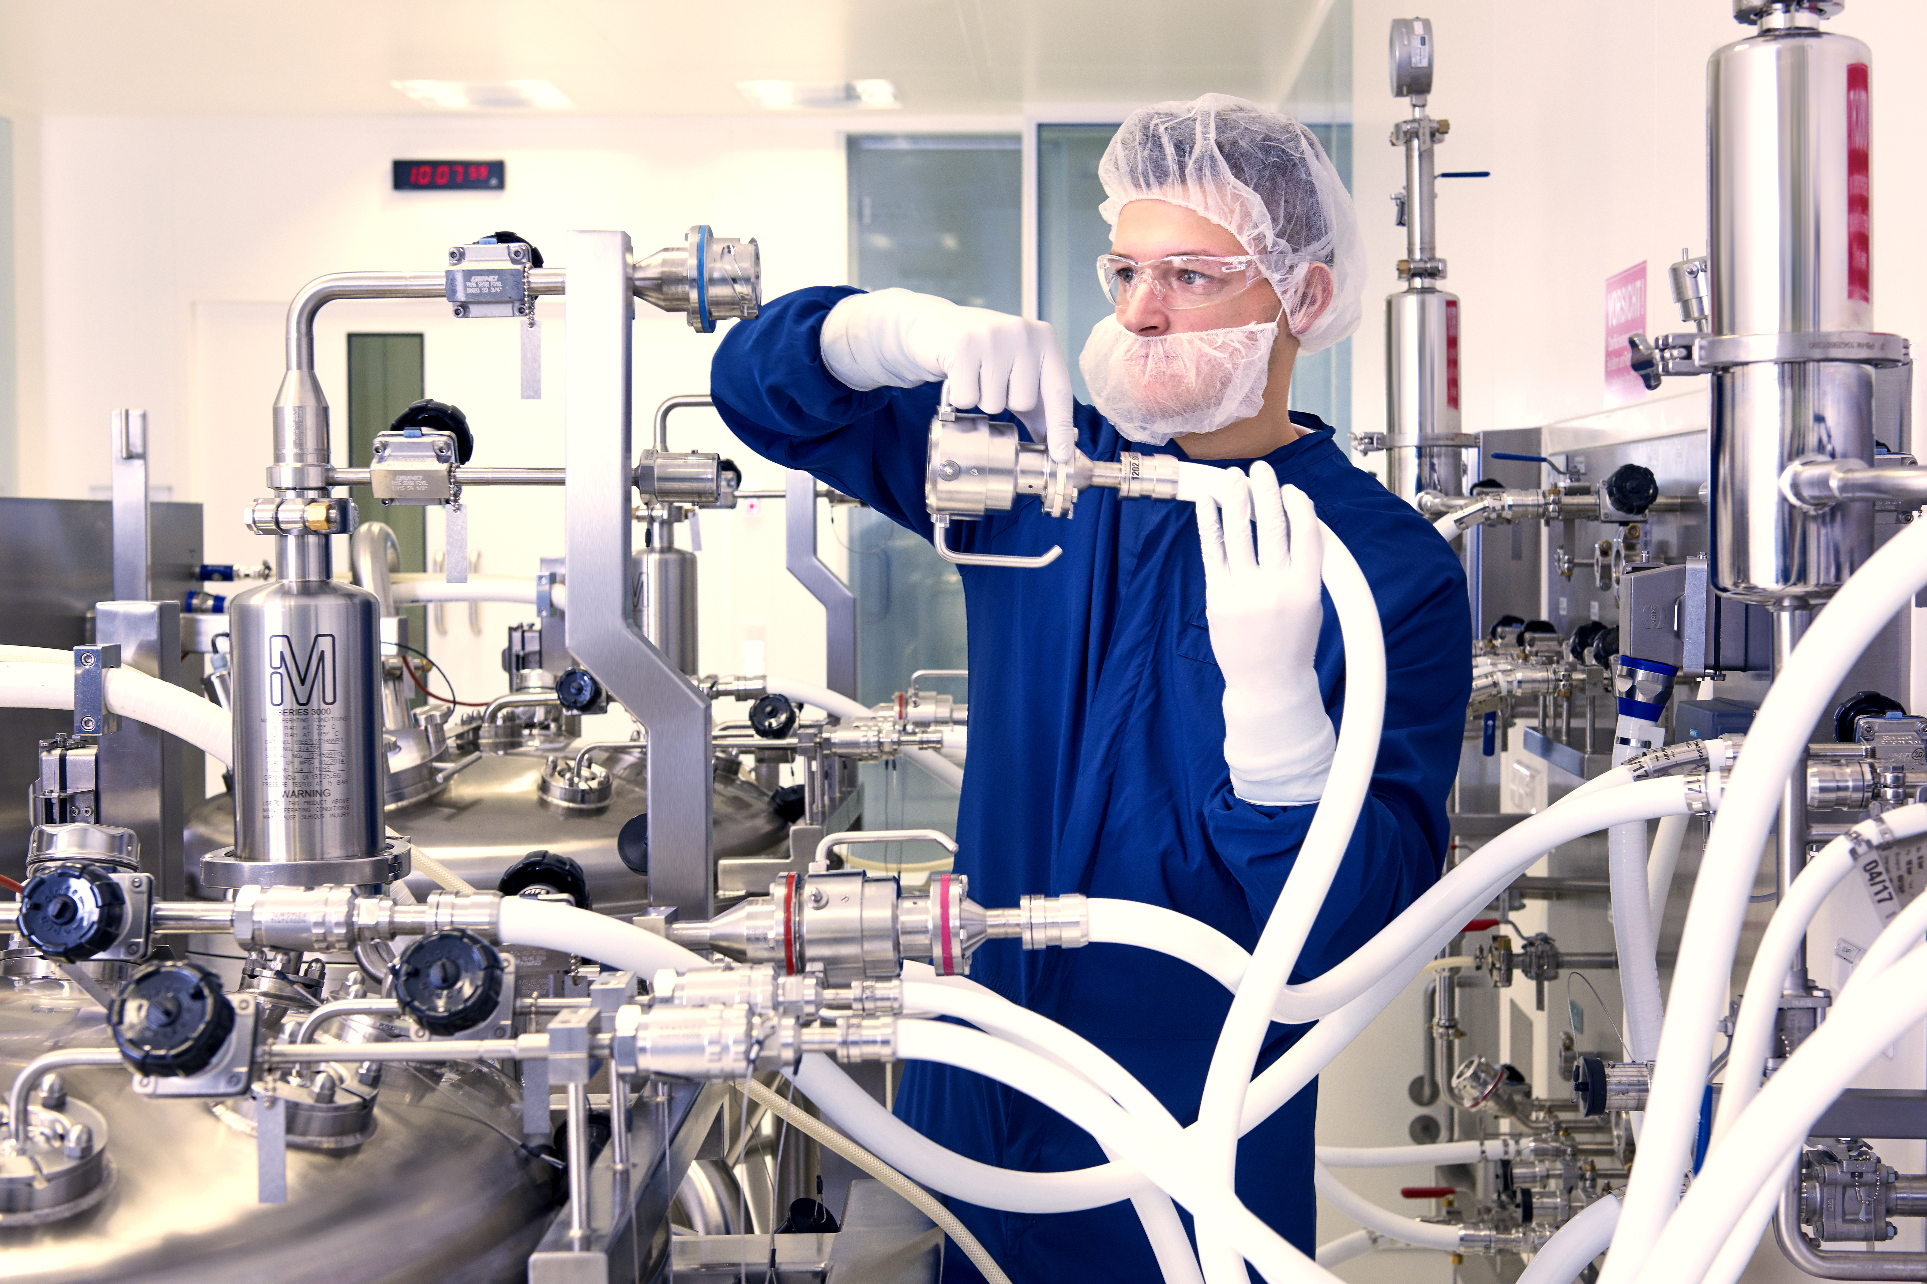


追求卓越运营
我们致力于提高效率、释放资源，以投资于服务患者的创新。在我们所做的每一件事上，我们都遵循高标准的产品质量和患者安全要求，同时也力求减少对环境的影响
关键数据 | 2025
与2016年相比，我们在环境可持续发展方面取得了显著进展
> 30
全球生产基地
自身运营碳排放减少量
75%
自身运营水消耗减少量
59%
废物处理减少量
70%
有关诺华社会影响力和可持续发展目标的更多详细信息，请参阅《2025年非财务事项报告》和《2025年公共承诺更新》。
Notes:
生产效率与效能的提升，可以为我们在研发方面的巨大投资、在创新性新疗法上市的投入以及财务表现带来保障。
我们正在创建一个更加灵活敏捷的生产制造网络，覆盖全球30多个生产基地，并辅之以外部战略合作伙伴网络。
我们正在扩大生物制药和先进技术平台等战略重点领域的实力。例如，我们正在扩大放射配体疗法(RLT)平台，这是一种需要快速向患者输送的精准靶向核医学，因为它所含的放射性同位素的活性会随着时间的推移而减弱。
患者健康与安全是我们业务的基石。如果不能提供安全、高质量的药物，我们就无法达成使命。为了确保产品质量，我们对药品秉持健全的质量管理体系，完全符合卫生当局和其他监管机构的要求。
改善我们的环境足迹有助于减轻气候变化对地球和人类健康的影响。我们按照既定目标，减少营运过程中的废气排放、耗水量和废物处理。

Slide 10

诺华在中国
演讲者
XX年XX月XX日
部门

Slide 11
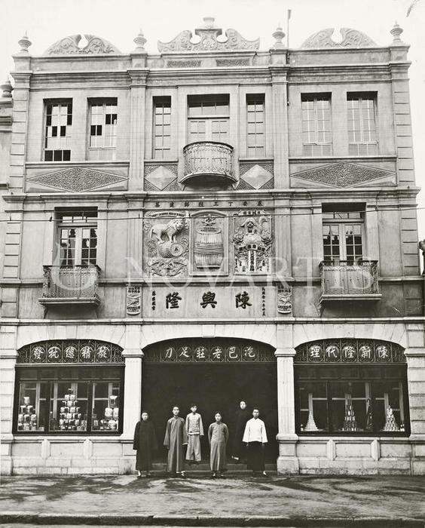
诺华与中国有着140年的渊源
诺华中文名字取意“承诺中华”，充分体现了我们对中国和中国人民的承诺
1886
诺华的前身嘉基公司开始在中国推广染料业务
1938
汽巴公司在上海设立办事处
1979
汽巴-嘉基在北京设立代表处
1996
山德士和汽巴合并，诺华就此成立
Notes:
早在1886年，诺华公司前身嘉基公司就已进入中国。
1979年，也就是在中国宣布改革开放仅一年之后，汽巴-嘉基公司便立即在北京设立了代表处。

Slide 12
诺华在华发展历程
成为中国最具价值和最值得信赖的医药健康合作伙伴
2024
诺华浙江海盐放射性药物生产基地奠基
2019
诺华（中国）生物医学研究中心北京分部挂牌
2013
诺华昌平工厂二期扩建项目正式竣工
1987
北京汽巴-嘉基制药有限公司成立，随后在昌平设立工厂
2006
诺华（中国）生物医学研究中心在上海成立
1886
嘉基公司开始在中国推广染料，此后汽巴公司与山德士公司也先后进入中国市场
2025
诺华上海园区二期项目获政府批复，正式启动。
2016
诺华上海园区投入运营
2021
诺华升级
苏州研发基地
2008
诺华昌平工厂一期扩建项目正式竣工
1996
汽巴和山德士两家公司宣布合并成立诺华
北京诺华制药有限公司在华成立
1979
汽巴-嘉基公司在北京设立代表处
12
Notes:
诺华中国愿景：成为中国最具价值和最值得信赖的医药健康合作伙伴。
40多年来，我们不断加大在华投资，扩大我们的业务。

Slide 13
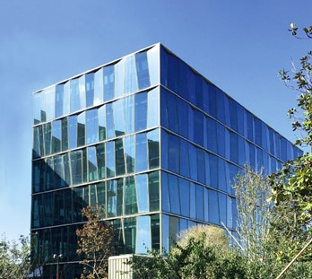
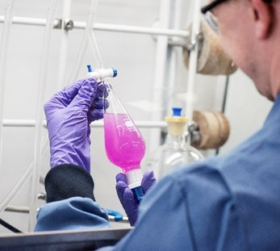
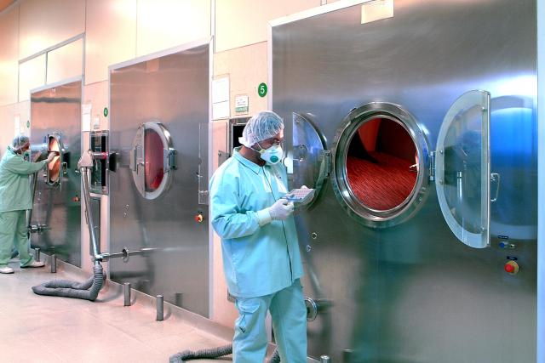
我们全面布局中国市场
业务运营
研发
（上海、北京、苏州）
生产
（北京昌平、浙江海盐）
Notes:
诺华中国的业务也是诺华全球业务的缩影，几乎所有业务部门和职能部门在中国都已设立，包括覆盖全国的业务运营、在上海、北京、苏州的研发基地、以及在北京昌平和浙江海盐的两处生产制造基地。

Slide 14




聚焦核心治疗领域，应对中国患者医疗需求
四大核心治疗领域
心血管、肾脏及代谢
肿瘤
免疫
神经科学
*在中国，根据本土患者需求，诺华同时也关注移植等治疗领域。
14
Notes:
我们聚焦中国人民高发的重大疾病领域，以丰富的产品线和未来产品，致力于满足中国人民日益增长的医疗需求。
*免疫包括呼吸与过敏。

Slide 15
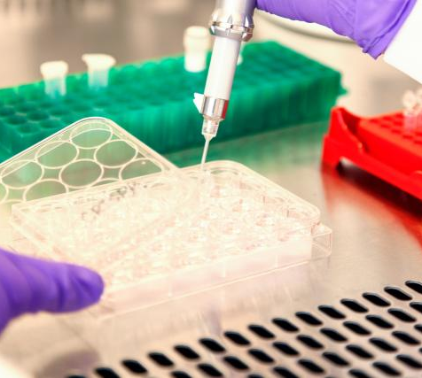
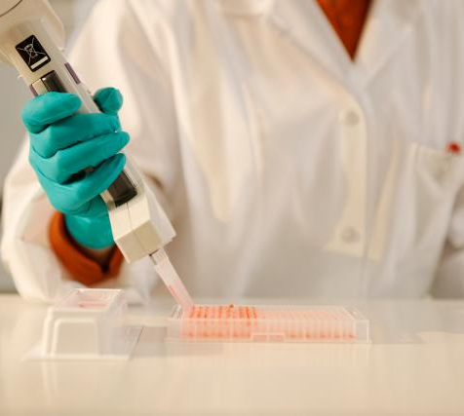

不断提升研发实力，全力推动创新
早期临床研究
药品开发
协同创新
早期临床研究的
全球卓越中心
中国领先的
药品开发机构
与生命科学机构合作
推动本土创新发展
15
Notes:
中国不断深化的监管改革以及对创新的持续支持，为诺华将创新药更快地引入中国创造了新的机遇。
在此背景下，我们也正在扩大早期临床开发和后期临床试验业务的规模和范围，以加快在中国的新药开发。
我们致力于在药品开发方面打造行业领先地位。
同时，我们正在加强与中国的科学和医学学会、学术机构和医院的合作，以最大限度地为患者、研发领域和医疗卫生系统创造价值。

Slide 16
加速新药临床研究、开发和注册
100%
100+
100%
新药及新适应症开发与全球保持同步
（自2022年以来）
临床研究项目
新药及新适应症注册申请与全球保持同步
（自2026年开始）
Notes:
我们视那些对中国患者影响重大的创新药物为重中之重，并不断加快将其引入中国的步伐，以便在尽可能短的时间内将其带给患者。
2022年以来，诺华在中国的新药及新适应症开发已实现100%与全球保持同步。从2026年开始，100%的中国新药及新适应症注册申请将实现与全球保持同步。

Slide 17
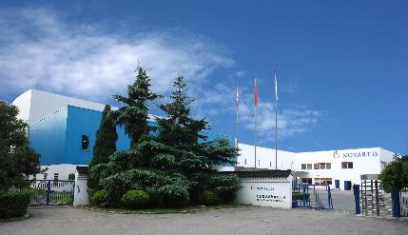
通过高品质的“中国制造”创新药服务中国患者
诺华运营（中国）昌平工厂
~8亿 人民币
总投资
30亿 片(粒)
5亿5千万 盒
制程供应最高年产能
包装供应最高年产能
专注于创新药物生产
已成为诺华全球制造供应网络中的重要生产基地
诺华正在浙江海盐设立放射性药物生产基地，总投资超6亿元人民币，预计2027年投产。
Notes:
我们在北京昌平已有一个生产基地，另外还在浙江海盐设立一个新的生产基地。
位于北京昌平的工厂成立于30多年前，专注于生产创新药，累计投资约8亿元。2026年3月，诺华宣布将持续向昌平工厂投资，用于建设新厂房及配套设施，并引入无菌制备、液体灌装及包装等全新生产技术和设备，进一步提升本土创新药生产能力。
2023年12月，诺华宣布将在浙江海盐投资设立一家放射性药物生产基地，以加快将创新型放射配体疗法引入中国的步伐，造福有临床需求的国内肿瘤患者。在相关药物获得监管部门批准许可的情况下，该生产基地预计将在2027年投入生产。

Slide 18
提升医药可及性，造福中国患者
120+ 款
~40 产品
~8600万 患者
获批的药物及适应症
（自1987年以来）
自2017年以来被纳入国家医保目录
受益于诺华的创新药物
*数据截至2025年12月
Notes:
创新药物只有使患者获益才能发挥价值。我们致力于提高中国患者对创新药物和先进疗法的可及性。
自1987年以来，我们有超过120款药物及适应症在华获批，近40款产品被纳入国家医保目录。
2025年，约8600万中国患者受益于诺华的创新药物。
此外，我们一直与许多组织合作，共同开展患者援助项目，以扩大患者获得药物的机会。

Slide 19




携手医疗生态圈，提升诊疗服务水平
诺华持续加强与中国医疗行业各方的合作，通过整合前沿创新，提升诊疗水平，携手为患者提供更好的医疗解决方案，为社会带来积极影响。
心衰中心
银屑病规范化诊疗中心
放射配体疗法生态圈
Notes:
我们和包括医疗机构、学术协会、科技公司和生物医药公司在内的行业各方开展合作，共同提升医疗水平，构建医药和医疗生态系统。
我们已在国内共建了多个规范化诊疗中心，涵盖心衰、银屑病等疾病领域。我们也积极携手多方行业伙伴，共筑放射配体疗法（RLT）生态圈。

Slide 20






履行企业责任，与社会建立互信
全面助力
“健康中国”战略实施
“全民健康促进工程”
响应“强基层”战略
全力推动生态建设
与乡村振兴相融合
全价值链
可持续发展理念
  积极参加中国发展高层论坛、上海市市长国际企业家咨询会议，为医药产业高质量发展建言献策
  携多款全球创新产品与疗法亮相中国国际进口博览会、中国国际供应链促进博览会
  “地中海贫血救助项目”：救助205名广西和海南贫困患儿，对1000余名医务人员专项培训*
  “健康联县”县级医疗能力提升项目：提升县域医生在心血管、免疫、眼科等领域的诊疗能力
  “诺华川西南林业碳汇、社区和生物多样性项目”：2010年启动，中国第一个与外资企业直接合作的造林减碳项目
  该项目在改善生态、促进经济、提升农民技能和改善农村居住环境方面带来长期多重效益
  研发与运营：引入绿色化学工艺，利用太阳能光伏技术，持续实施节能减排项目，助力绿色生产
  中国区总部：100%使用绿电，已达成碳中和目标
屡获ESG领域殊荣
生态环境部“2025年企业ESG”优秀案例
”2025外资企业融入双循环ESG实践典型案例”
中国美商会“《2025年社会影响力报告》”
中国欧盟商会“2025气候行动领航者奖”
2025中国最佳
ESG雇主
《南方周末》“2025年度ESG创新案例奖”
*数据截至2025年
Notes:
我们积极履行企业责任，致力于为中国人民和整个社会带来深远持久的贡献。
全面助力“健康中国”战略实施
中国发展高层论坛：自2001年以来，诺华一直积极参加中国发展高层论坛。通过这个平台，了解中国的战略思考，与利益相关方交流想法、并分享诺华的见解，为推动中国医药产业高质量发展建言献策。
上海市市长国际企业家咨询会议：诺华是上海市市长国际企业家咨询会议的创始成员。在过去的三十多年里，诺华一直作为这个国际智囊团的成员分享自己的全球经验和成功案例，为推动上海医药行业创新发展建言献策。
中国国际进口博览会：诺华是最早签约中国国际进口博览会的跨国药企之一，并已连续八年，在进博会上展示我们多元化的产品组合和最前沿的医药健康解决方案，助力健康中国高质量发展。
中国国际供应链促进博览会：2026年首次参展，集中展示公司在创新药物研发、制造供应、产业协同等方面的最新成果。
“全民健康促进工程”，响应“强基层”战略
重点关注心血管疾病、风湿免疫疾病以及罕见病等领域的诊疗标准的提升与能力建设。
“地中海贫血救助项目”：截至2025年，项目已在广西和海南帮助了205名患儿，覆盖了共计一千余名医务人员的专项培训。
“健康联县”县级医疗能力提升项目：响应政府“强基层”医疗战略目标，助力基层医疗体系发展。项目覆盖山东、四川、河南、贵州和云南五省，提升县域医生在心血管、免疫、眼科等领域的诊疗能力。
全力推动生态建设与乡村振兴相融合
“诺华川西南林业碳汇、社区和生物多样性项目”从生态、产业、人才、文化、组织和生活六个方面全面助力乡村振兴发展。
项目不仅改善了生态环境，还通过创造就业、增加收入、保护文化、提升治理能力等方式，为当地社区带来了长期、多重效益，成为生态保护与乡村振兴相结合的典范。
未来，随着项目的持续推进，其帮扶乡村振兴的成效将进一步深化，为实现共同富裕提供可持续的路径。
自2010年启动以来，该项目在4095公顷的土地上栽植和补植了约2100万株苗木，覆盖了凉山彝族自治州甘洛、越西、昭觉、美姑和雷波五个县，涉及17个乡镇26个村，和三个大熊猫自然保护区。
2041年项目实施完成后，预计将直接受益农户达4,265个，间接影响周边人口达1.8万余人，其中97%人口为少数民族。
全价值链可持续发展理念
苏州研发基地：在引入绿色化学工艺的同时，还在停车场和丙类仓库安装了太阳能光伏发电系统，每年可生产40多万千瓦时清洁电力，每年减少约303吨二氧化碳排放。并且增加新能源车免费充电桩，鼓励员工绿色低碳出行，不仅减少了能源消耗，还可通过可再生能源的使用，促进环保理念的传播。
诺华运营（中国）昌平工厂：获得北京市生态环境局颁发的清洁生产企业认证，并获评国家级绿色工厂。通过了ISO14001环境管理体系、ISO45001安全与职业健康管理体系和ISO50001能源管理体系认证。昌平工厂持续投资可持续发展，在2025年达成了零碳排的目标。
诺华中国区总部：100%使用绿电，与领先的新型能源供应商合作采购绿证，目前已达成碳中和目标。
ESG荣誉与认可
诺华川西南林业碳汇项目斩获生态环境部 “2025 年度企业 ESG 优秀案例奖”、北京 ESG 研究院 “2025 绿色发展案例奖” 及《南方周末》“2025 年度 ESG 创新案例奖”；诺华上海园区碳中和实践成功获评中国美国商会 “2025 年度绿色经济社会影响力最佳实践”、中国外商投资企业协会 “2025 年度外资企业融入双循环 ESG 实践典型案例” 与中国欧盟商会 “2025 气候行动领航者奖”。此外，诺华中国荣膺怡安评选的 “2025 中国最佳 ESG 雇主”。上述系列权威荣誉，充分彰显了诺华在中国环境可持续发展与社会责任建设领域的扎实深耕与标杆示范引领作用。

Slide 21
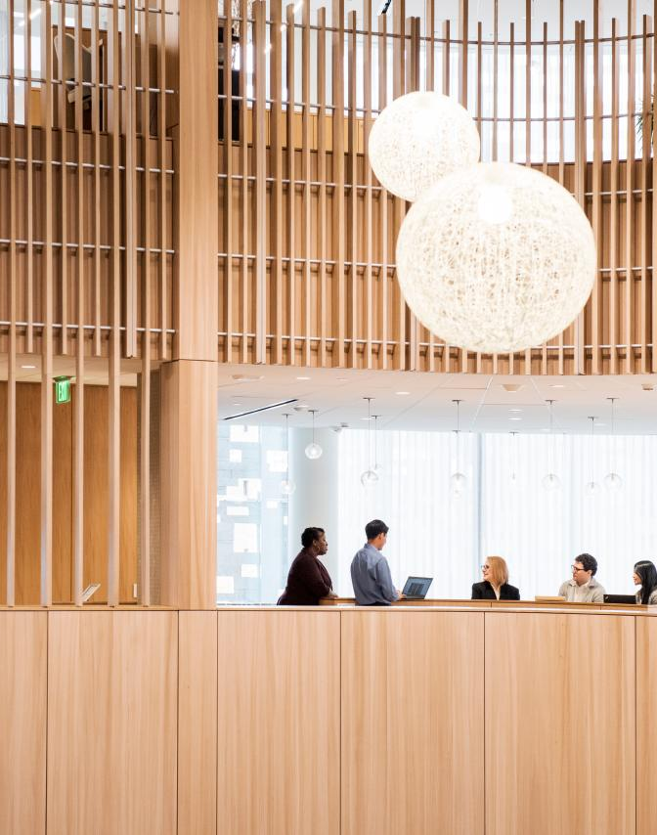
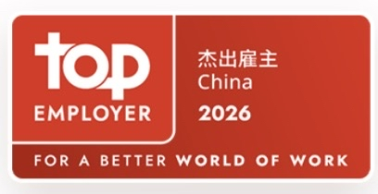

我们致力于成为中国杰出雇主
诺华文化
我们希望，诺华的每位员工都能从我们的使命中受到激发，对能为患者带来更好结果的新想法充满求知欲，赋能成为更好的自己、并敢于担当，从而实施战略，发挥个人和集体影响
诺华价值观与行为准则
激发 I 求知 I 赋能 I 诚信
诺华雇主价值主张
聚梦成就非凡 - 合作共赢 I 员工体验 I 非凡成长 I 使命赋能
01
多元、平等与包容的工作环境
02
具有竞争力的全面薪酬
03
打造最佳职涯，成就非凡发展
Notes:
在诺华，文化是每个人共同的责任。凭借“激发、求知、赋能、诚信”的独特文化与价值观，我们相信，这能够提升员工体验，并推动绩效与影响力的提升。
我们正处于一个关键阶段，致力于践行、丰富并持续进化诺华的企业文化，使诺华成为人才首选的雇主。

Slide 22
谢谢！

